Slide 1
Projekt 3 - ML
Problem przewidzenia anulowania rezerwacji hotelowych.

Slide 2

Odczyt danych
RangeIndex: 119390 entries, 0 to 119389
Data columns (total 32 columns):
# Column Non-Null Count Dtype
--- ------ -------------- -----
0 hotel 119390 non-null object
1 is_canceled 119390 non-null int64
2 lead_time 119390 non-null int64
3 arrival_date_year 119390 non-null int64
4 arrival_date_month 119390 non-null object
5 arrival_date_week_number 119390 non-null int64
6 arrival_date_day_of_month 119390 non-null int64
7 stays_in_weekend_nights 119390 non-null int64
8 stays_in_week_nights 119390 non-null int64
9 adults 119390 non-null int64
10 children 119386 non-null float64
11 babies 119390 non-null int64
12 meal 119390 non-null object
13 country 118902 non-null object
14 market_segment 119390 non-null object
15 distribution_channel 119390 non-null object
16 is_repeated_guest 119390 non-null int64
17 previous_cancellations 119390 non-null int64
18 previous_bookings_not_canceled 119390 non-null int64
19 reserved_room_type 119390 non-null object
20 assigned_room_type 119390 non-null object
21 booking_changes 119390 non-null int64
22 deposit_type 119390 non-null object
23 agent 103050 non-null float64
24 company 6797 non-null float64
25 days_in_waiting_list 119390 non-null int64
26 customer_type 119390 non-null object
27 adr 119390 non-null float64
28 required_car_parking_spaces 119390 non-null int64
29 total_of_special_requests 119390 non-null int64
30 reservation_status 119390 non-null object
31 reservation_status_date 119390 non-null object
dtypes: float64(4), int64(16), object(12)
Jak widać występują wartości null.
Będzie trzeba je zastąpić zerami(następny slajd).

Slide 3
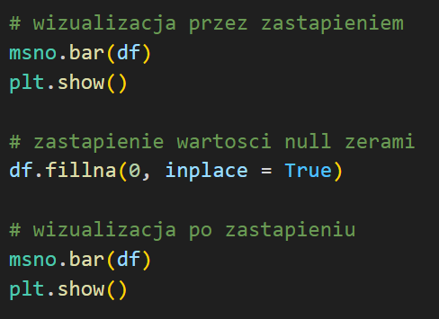
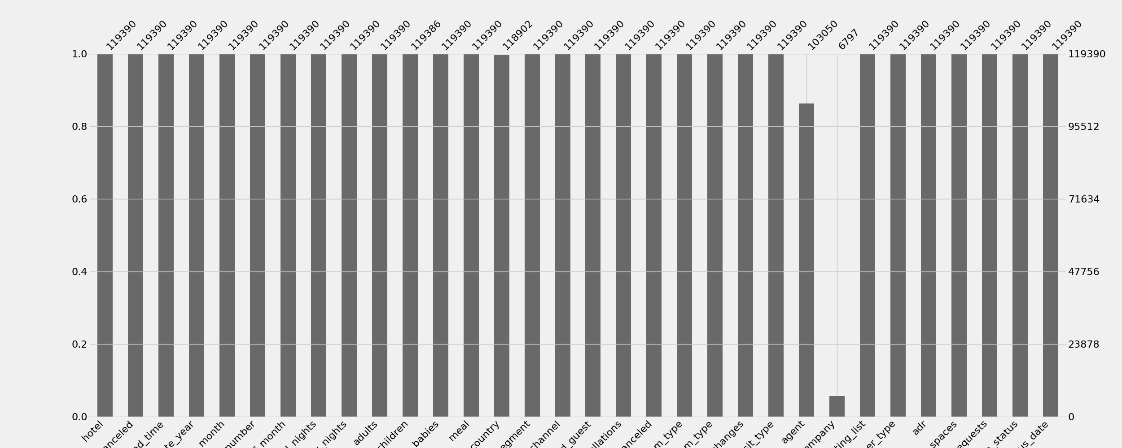
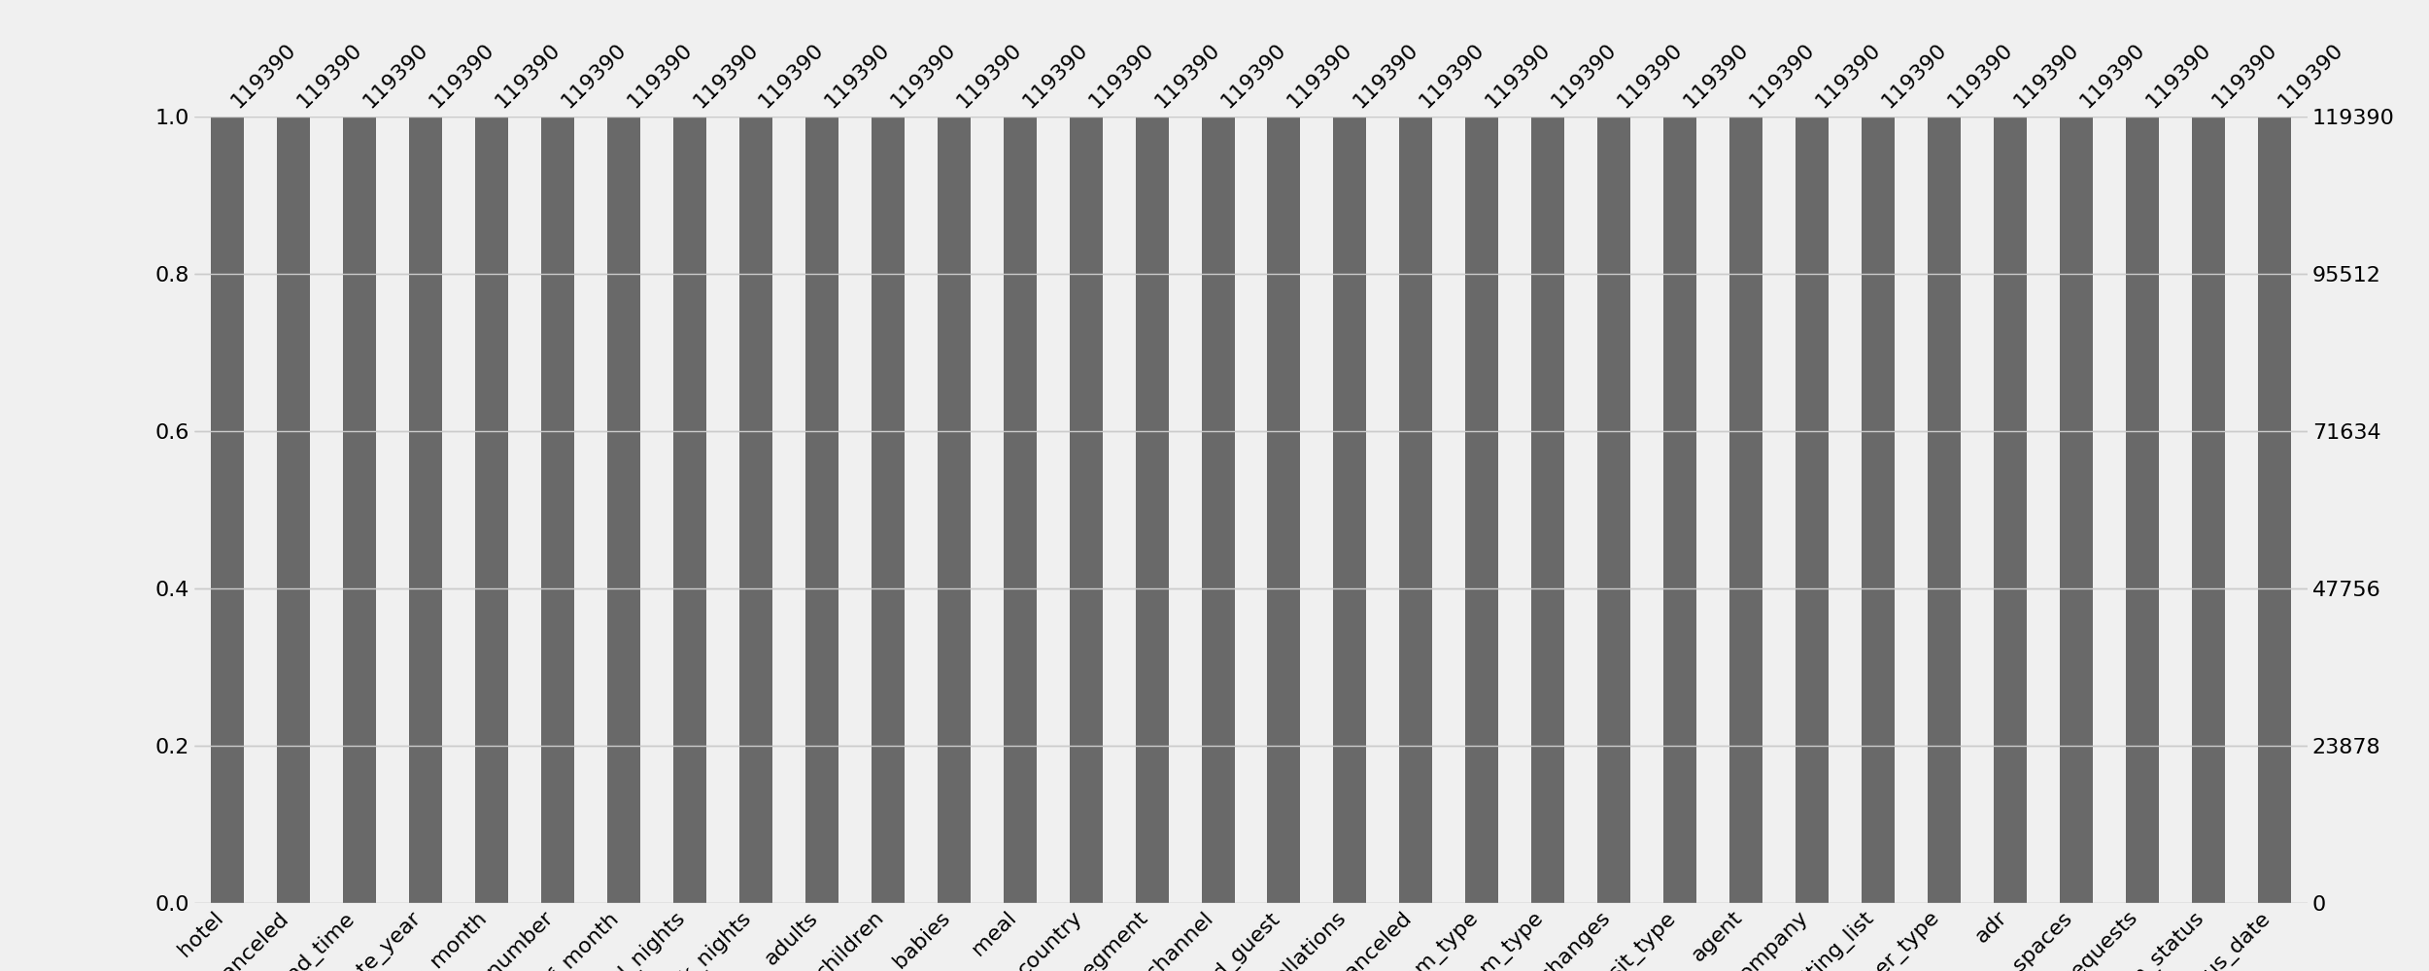
Wizualizacja wartości null i zastąpienie ich zerami
Przed
Po

Slide 4

Wstępny preprocessing
Wartości kolumn adults, babies i children nie mogą wszystkie być zerami dla danego wpisu. Odfiltrowujemy takie wpisy.

Slide 5
Eksploracyjna analiza danych
Na kolejnych kilku slajdach zwizualizowano co właściwie pokazują analizowane dane.

Slide 6
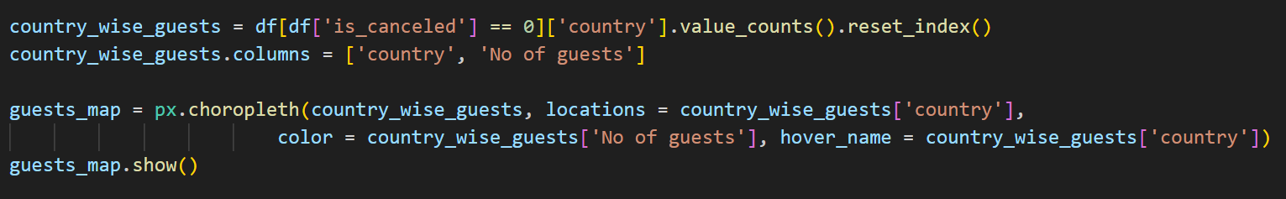
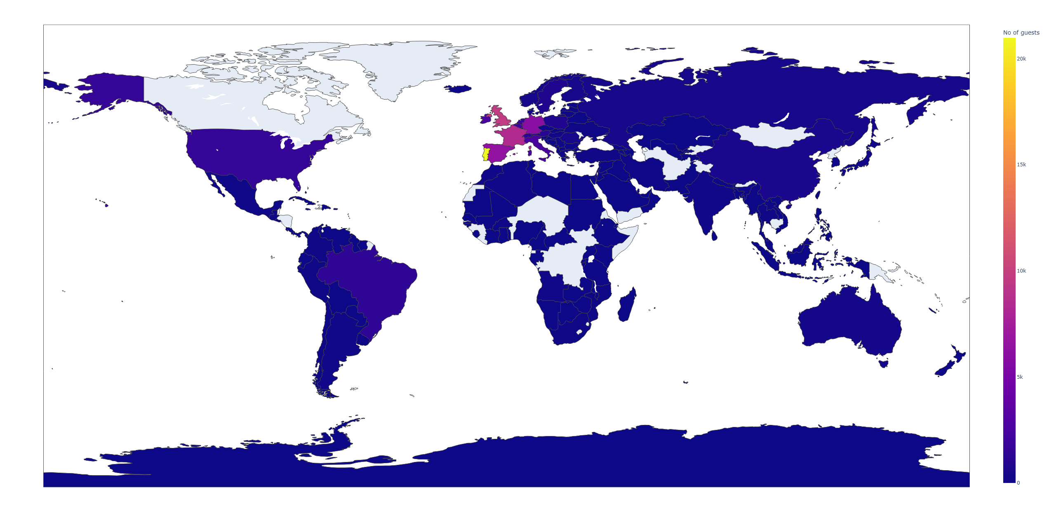
Z jakiego kraju jest najwięcej gości?
Jak widać najwięcej gości
jest z Europy Zachodniej, szczególnie z Portugalii.

Slide 7
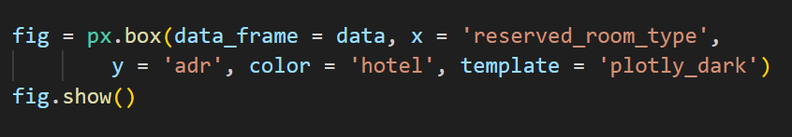
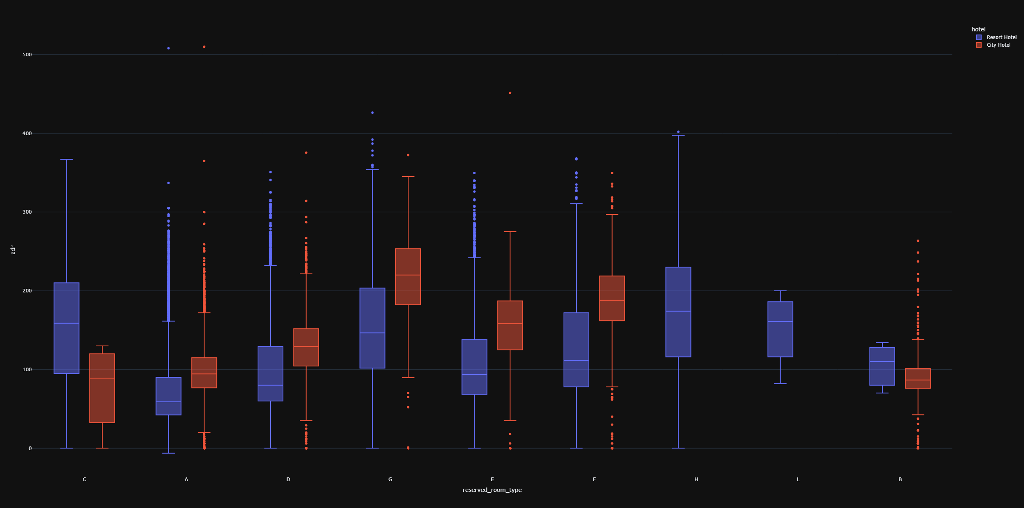
Ile goście płacą za noc w hotelu?
ADR(Average-Daily-Rate) – jeden z podstawowych wskaźników w hotelarstwie. Oznacza średni przychód z wynajętego pokoju za jedną noc.
Wyższy ADR - hotel sprzedaje pokoje po wyższych cenach.
Niższy ADR - ceny są niższe lub stosowane są większe rabaty.
Room type – w tym zbiorze danych to zanonimizowane litery oznaczające kategorię pokoju

Slide 8
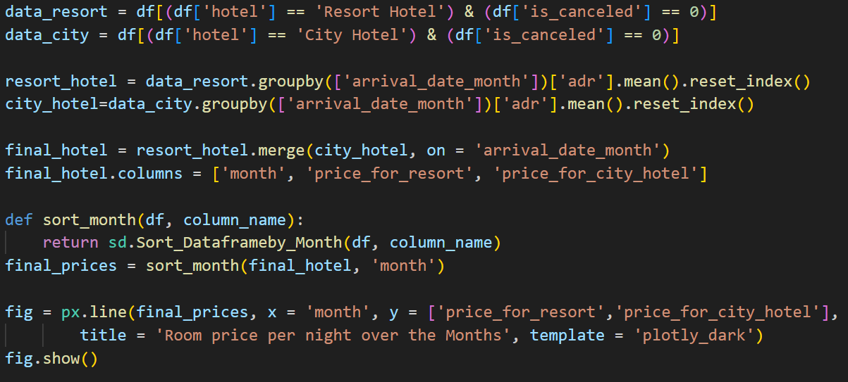
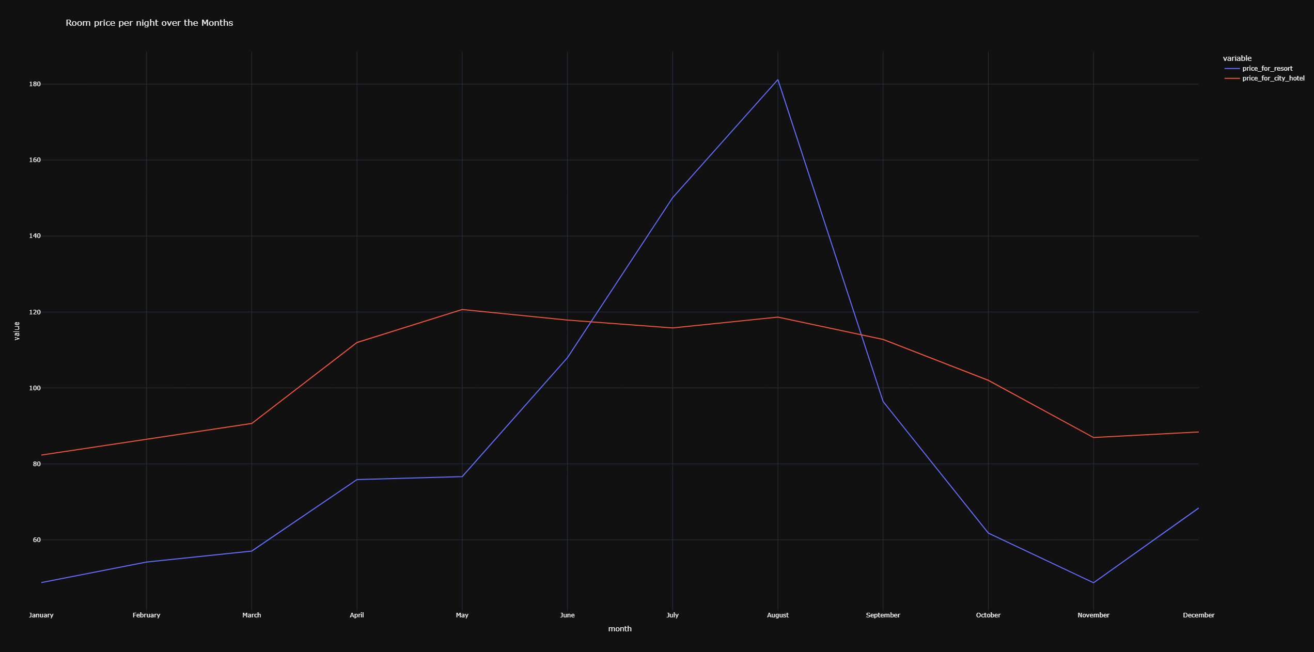
Ceny hoteli w każdym miesiącu

Slide 9
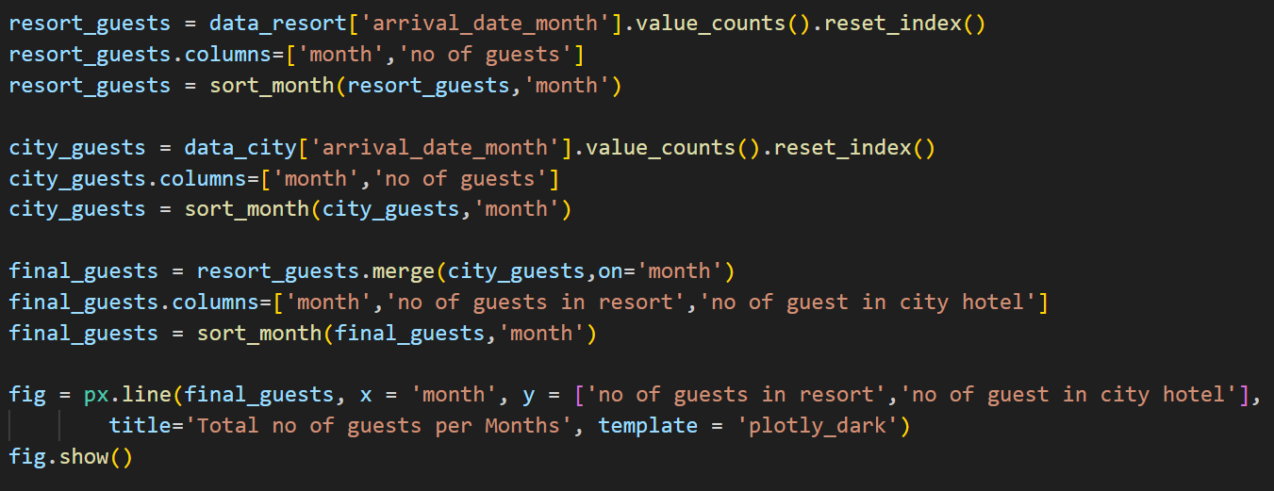
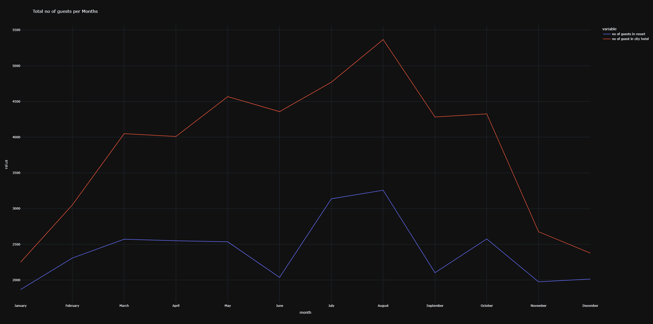
W których miesiącach jest najwięcej rezerwacji?

Slide 10
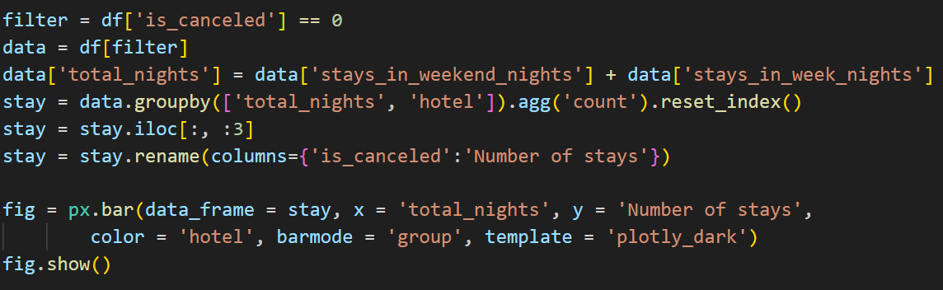
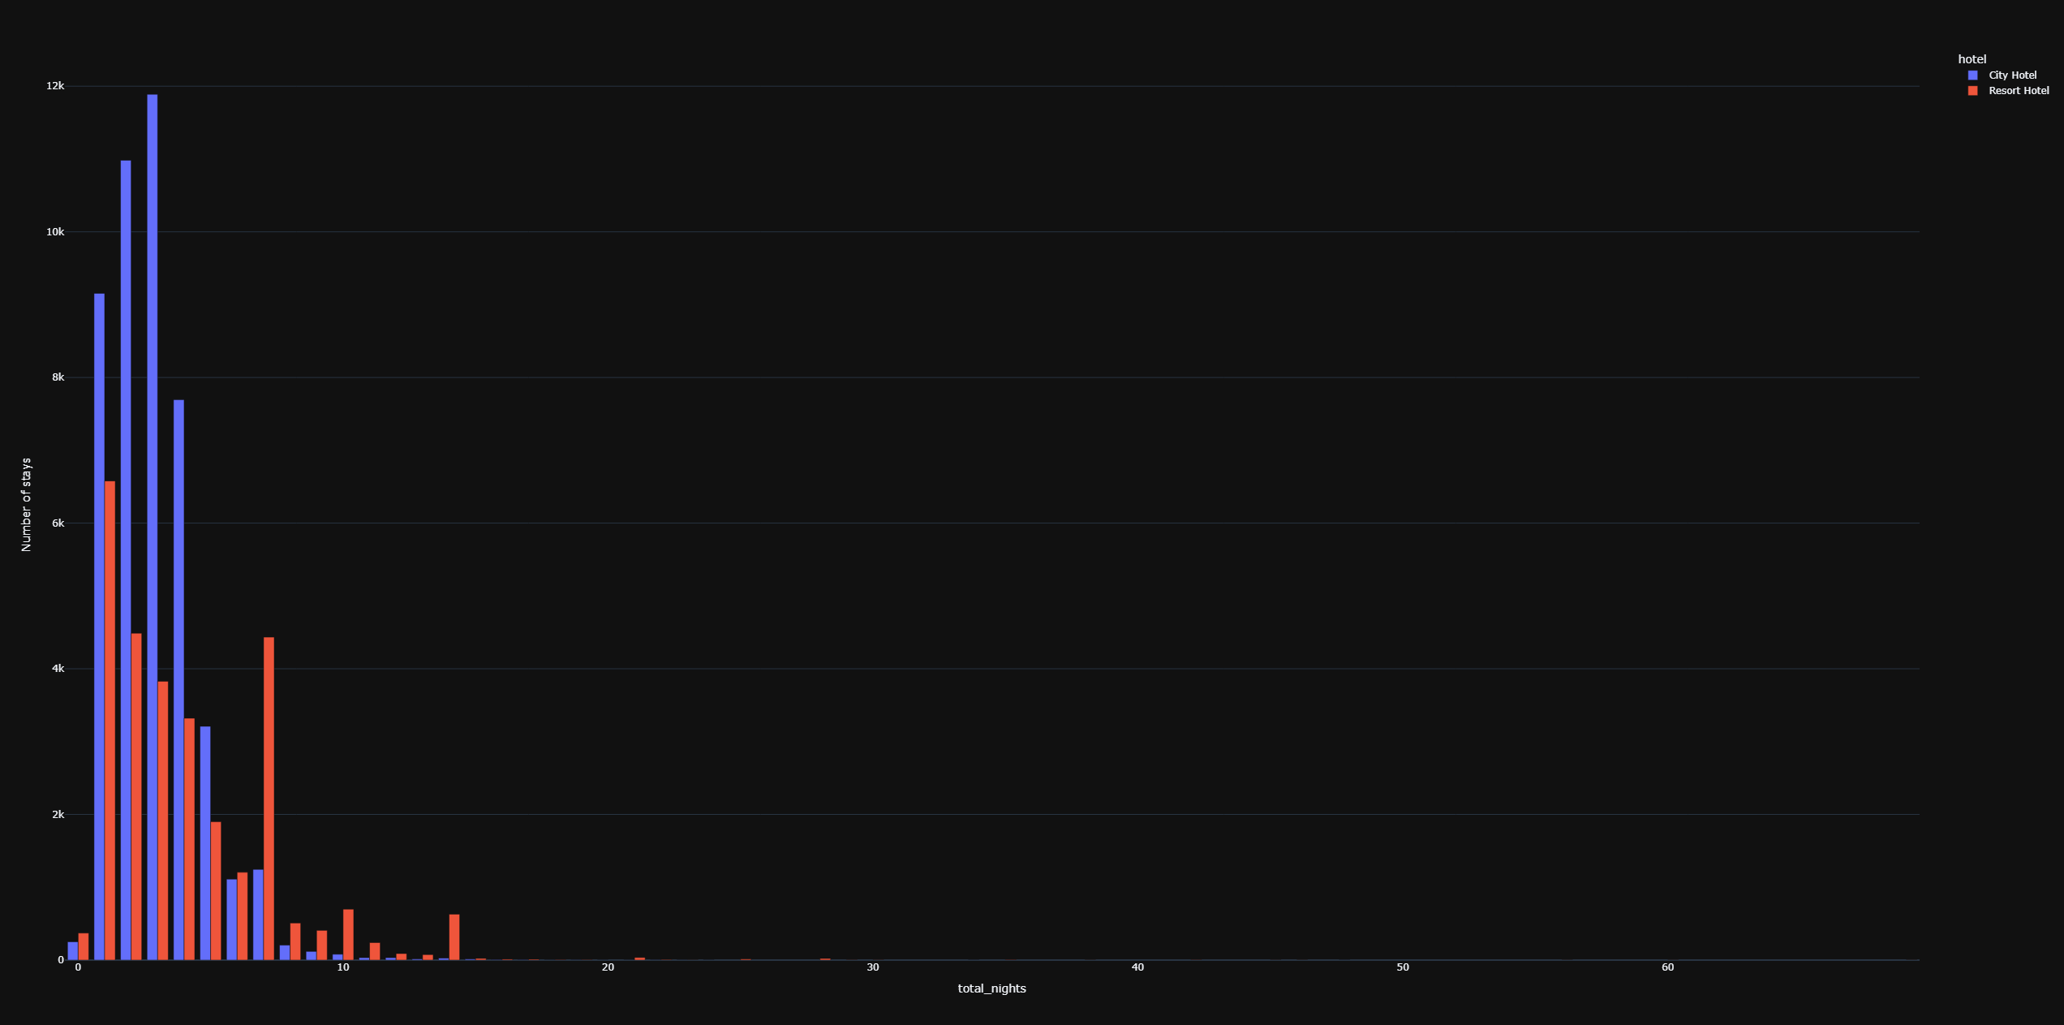
Jak długo goście zostają w hotelach?

Slide 11
Preprocessing danych
Na kolejnych slajdach zaprezentowano preprocessing który wykonano na danych.
(Wcześniej zastąpiono wartości null zerami oraz odfiltrowano wpisy gdzie adults, children i babies były zerami jednocześnie)

Slide 12
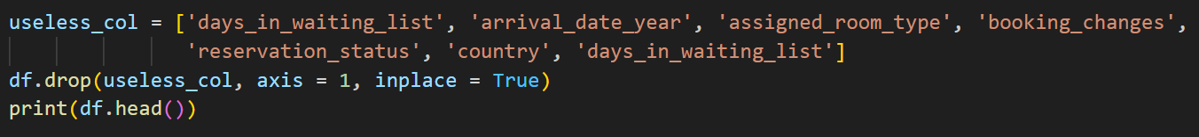
Sprawdzenie korelacji dla rezerwacji odwołanych i odrzucenie nieznaczących kolumn
is_canceled 1.000000
lead_time 0.292876
total_of_special_requests 0.234877
required_car_parking_spaces 0.195701
booking_changes 0.144832
previous_cancellations 0.110139
is_repeated_guest 0.083745
company 0.083594
adults 0.058182
previous_bookings_not_canceled 0.057365
days_in_waiting_list 0.054301
agent 0.046770
adr 0.046492
babies 0.032569
stays_in_week_nights 0.025542
arrival_date_year 0.016622
arrival_date_week_number 0.008315
arrival_date_day_of_month 0.005948
children 0.004851
stays_in_weekend_nights 0.001323
PS. Odrzucamy „booking_changes” mimo relatywnie wysokiej korelacji ponieważ próbujemy przewidzieć czy dana rezerwacja zostanie anulowana w momencie jej złożenia a booking_changes w takim scenariuszu zawierałoby dane „z przyszłości”.

Slide 13
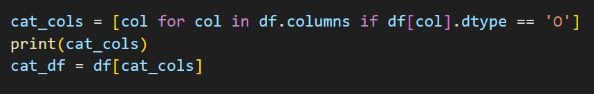
Stworzenie kategorycznych i numerycznych ramek(dataframe)
['hotel', 'arrival_date_month', 'meal', 'country', 'market_segment', 'distribution_channel', 'reserved_room_type', 'assigned_room_type', 'deposit_type', 'customer_type', 'reservation_status', 'reservation_status_date']

Slide 14
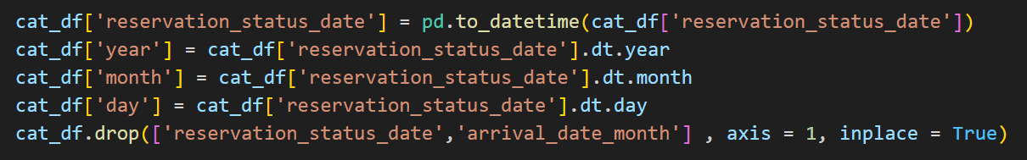
Konwersja dat
PS. „arrival_date_month” jest nazwą miesiąca dlatego odrzucamy

Slide 15
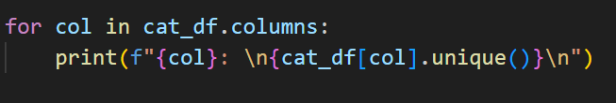
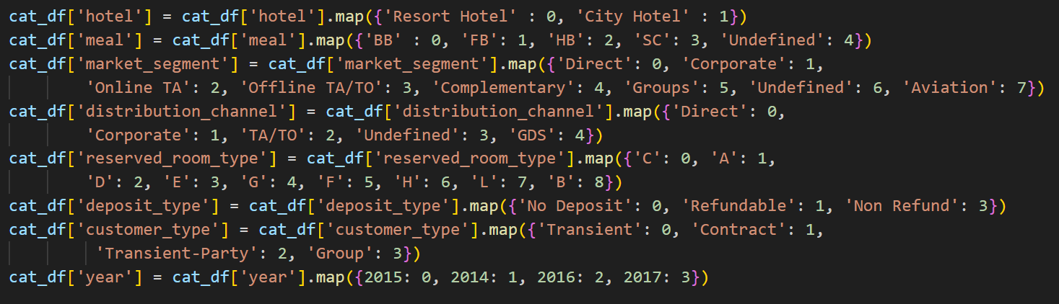
Zakodowanie zmiennych kategorycznych
Unikatowe wartości każdej z kolumn
hotel:
['Resort Hotel' 'City Hotel']
meal:
['BB' 'FB' 'HB' 'SC' 'Undefined']
country:
['PRT' 'GBR’ ... ]
market_segment:
['Direct' 'Corporate' 'Online TA' 'Offline TA/TO' 'Complementary' 'Groups’ 'Undefined' 'Aviation']
distribution_channel:
['Direct' 'Corporate' 'TA/TO' 'Undefined' 'GDS']
reserved_room_type:
['C' 'A' 'D' 'E' 'G' 'F' 'H' 'L' 'B']
assigned_room_type:
['C' 'A' 'D' 'E' 'G' 'F' 'I' 'B' 'H' 'L' 'K']
deposit_type:
['No Deposit' 'Refundable' 'Non Refund']
customer_type:
['Transient' 'Contract' 'Transient-Party' 'Group']
reservation_status:
['Check-Out' 'Canceled' 'No-Show']
year:
[2015 2014 2016 2017]
month:
[ 7 5 4 6 3 8 9 1 11 10 12 2]
day:
[ 1 2 3 6 22 23 5 7 8 11 15 16 29 19 18 9 13 4 12 26 17 10 20 14 30 28 25 21 27 24 31]

Slide 16
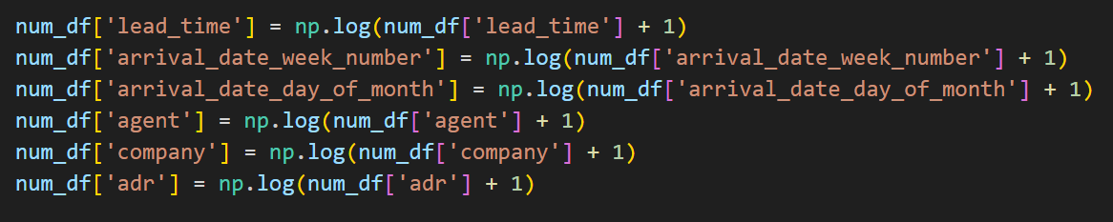
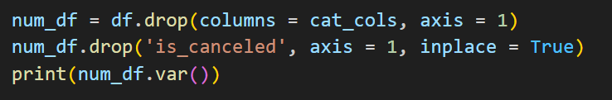
Normalizacja zmiennych numerycznych
Normalizacja
Wybranie kolumn numerycznych i wariancja dla wizualizacji
lead_time 11422.361808
arrival_date_week_number 184.990111
arrival_date_day_of_month 77.107192
stays_in_weekend_nights 0.990258
stays_in_week_nights 3.599010
adults 0.330838
children 0.159070
babies 0.009508
is_repeated_guest 0.030507
previous_cancellations 0.713887
previous_bookings_not_canceled 2.244415
agent 11485.169679
company 2897.684308
adr 2543.589039
required_car_parking_spaces 0.060201
total_of_special_requests 0.628652
lead_time 2.582757
arrival_date_week_number 0.440884
arrival_date_day_of_month 0.506325
stays_in_weekend_nights 0.990258
stays_in_week_nights 3.599010
adults 0.330838
children 0.159070
babies 0.009508
is_repeated_guest 0.030507
previous_cancellations 0.713887
previous_bookings_not_canceled 2.244415
agent 3.535793
company 1.346883
adr 0.515480
required_car_parking_spaces 0.060201
total_of_special_requests 0.628652
Przed
Po

Slide 17
Zastąpienie brakujących wartości „adr” średnią ze wszystkich danych

Slide 18
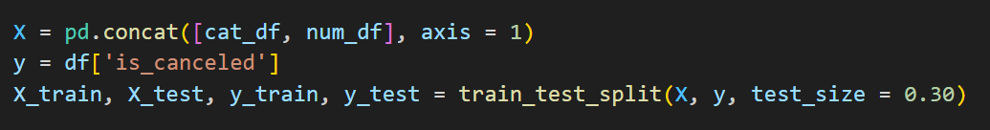
Podział danych na testowe i szkoleniowe
30% danych trafi do zbioru testowego

Slide 19
Budowanie modeli
Na kolejnych slajdach zaprezentowano użycie modeli uczenia maszynowego do rozwiązania problemu – przewidzenia czy dana rezerwacja w momencie jej złożenia zostanie anulowana.

Slide 20
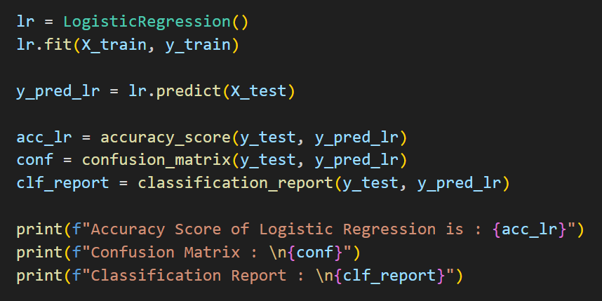
Logistic Regression
Accuracy Score of Logistic Regression is : 0.8087408774431675
Confusion Matrix :
[[21162 1177]
[ 5663 7761]]
Classification Report :
precision recall f1-score support
0 0.79 0.95 0.86 22339
1 0.87 0.58 0.69 13424
accuracy 0.81 35763
macro avg 0.83 0.76 0.78 35763
weighted avg 0.82 0.81 0.80 35763

Slide 21
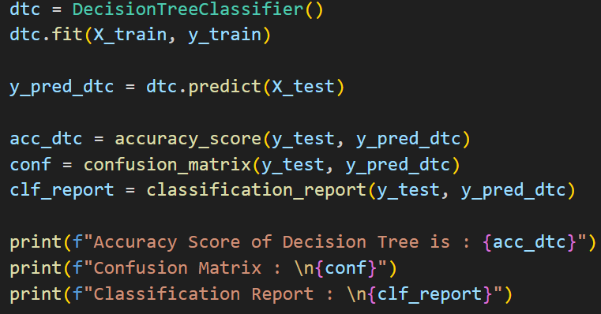
Decision Tree Classifier
Accuracy Score of Decision Tree is : 0.9455582585353578
Confusion Matrix :
[[21480 993]
[ 954 12336]]
Classification Report :
precision recall f1-score support
0 0.96 0.96 0.96 22473
1 0.93 0.93 0.93 13290
accuracy 0.95 35763
macro avg 0.94 0.94 0.94 35763
weighted avg 0.95 0.95 0.95 35763

Slide 22
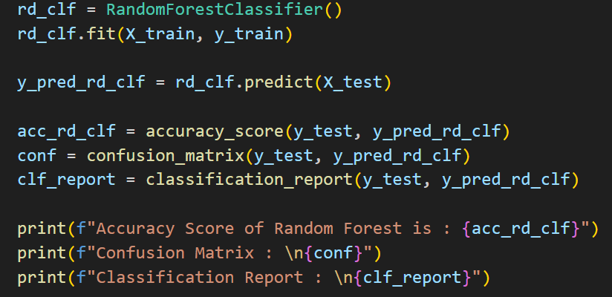
Random Forest Classifier
Accuracy Score of Random Forest is : 0.9555126807035204
Confusion Matrix :
[[22282 174]
[ 1417 11890]]
Classification Report :
precision recall f1-score support
0 0.94 0.99 0.97 22456
1 0.99 0.89 0.94 13307
accuracy 0.96 35763
macro avg 0.96 0.94 0.95 35763
weighted avg 0.96 0.96 0.96 35763

Slide 23
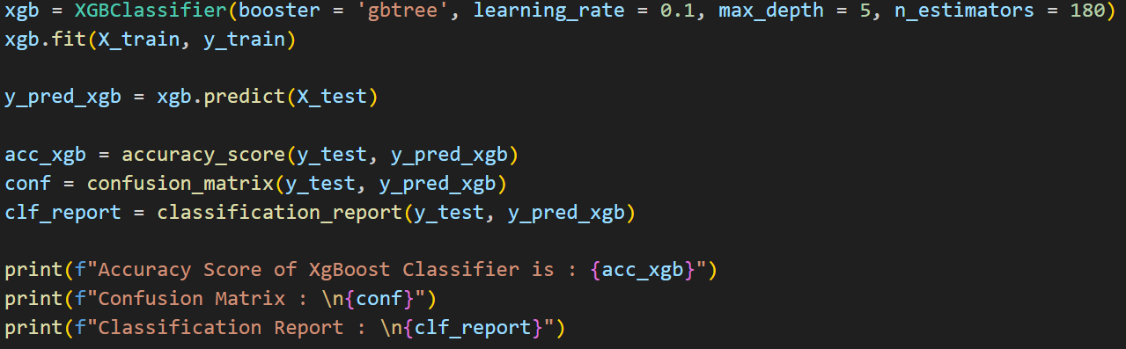
XgBoost Classifier
Accuracy Score of XgBoost Classifier is : 0.9825517993456925
Confusion Matrix :
[[22455 13]
[ 611 12684]]
Classification Report :
precision recall f1-score support
0 0.97 1.00 0.99 22468
1 1.00 0.95 0.98 13295
accuracy 0.98 35763
macro avg 0.99 0.98 0.98 35763
weighted avg 0.98 0.98 0.98 35763

Slide 24
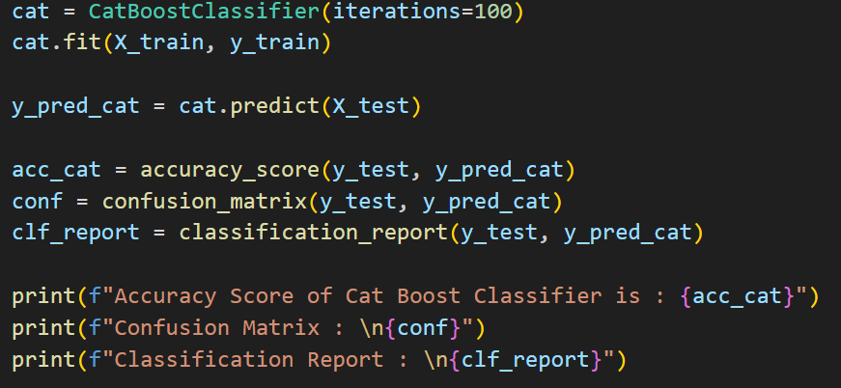
Cat Boost Classifier
Accuracy Score of Cat Boost Classifier is : 0.9952464837961021
Confusion Matrix :
[[22562 18]
[ 152 13031]]
Classification Report :
precision recall f1-score support
0 0.99 1.00 1.00 22580
1 1.00 0.99 0.99 13183
accuracy 1.00 35763
macro avg 1.00 0.99 0.99 35763
weighted avg 1.00 1.00 1.00 35763

Slide 25
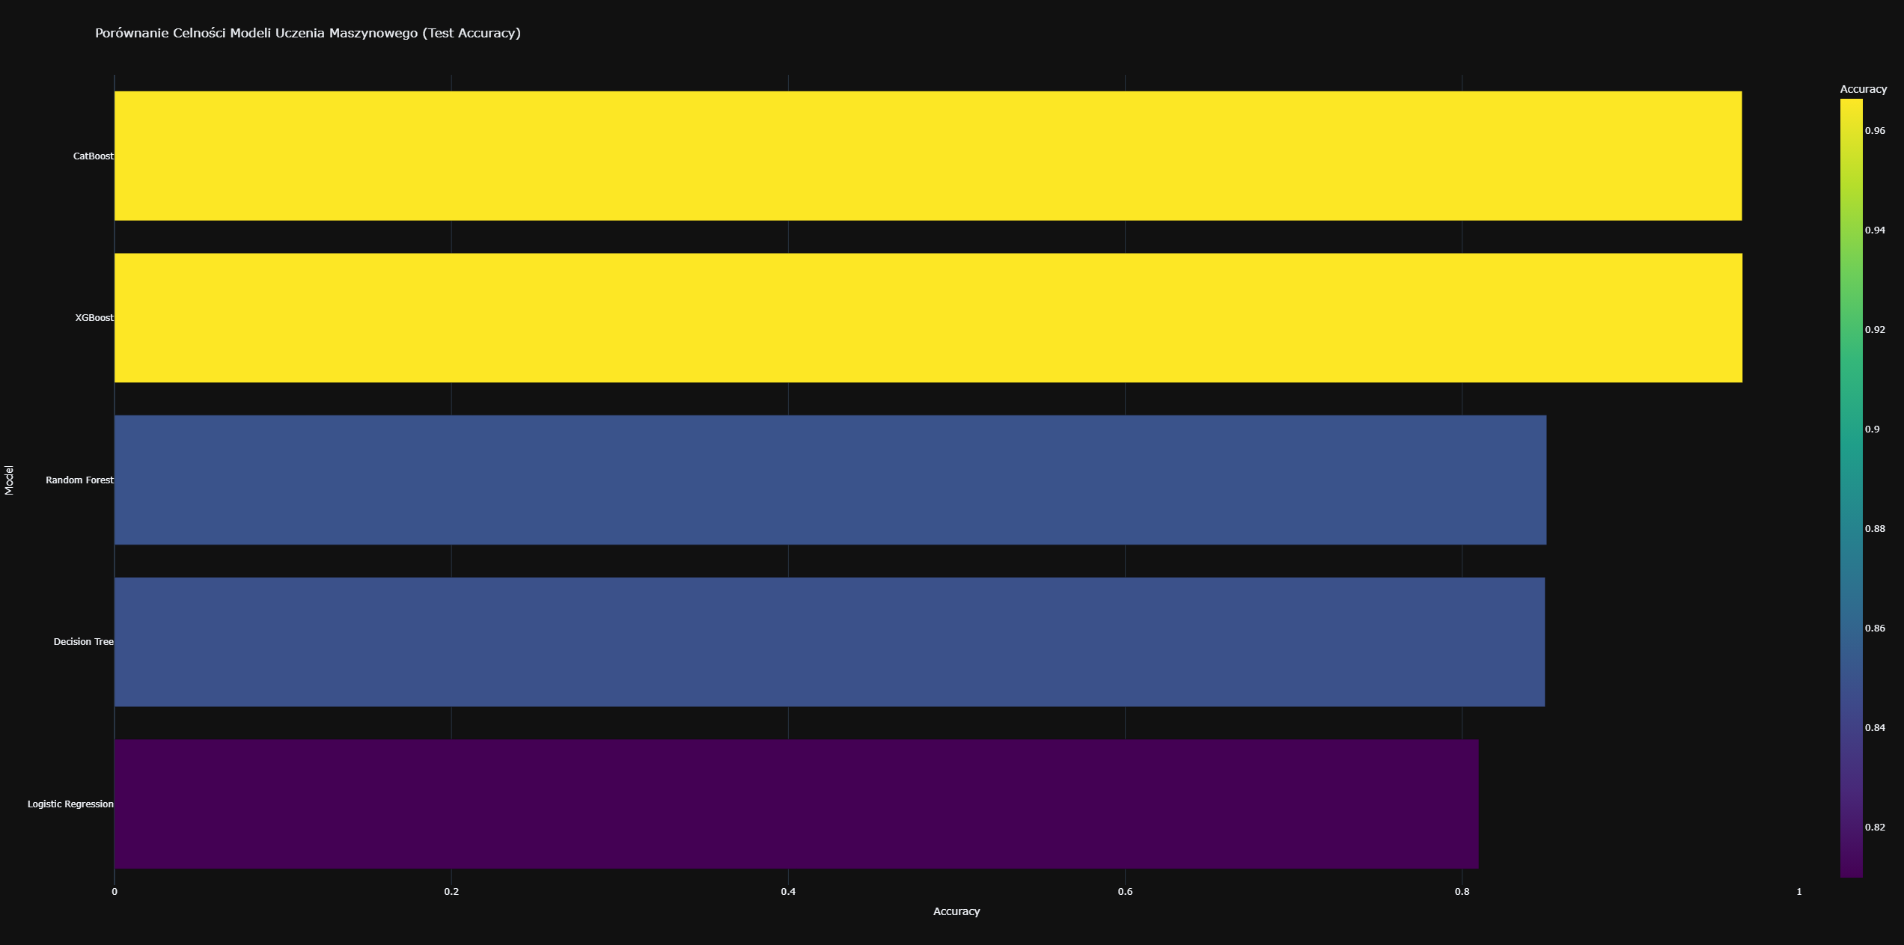
Porównanie modeli

Slide 26
Porównanie modeli

Slide 27
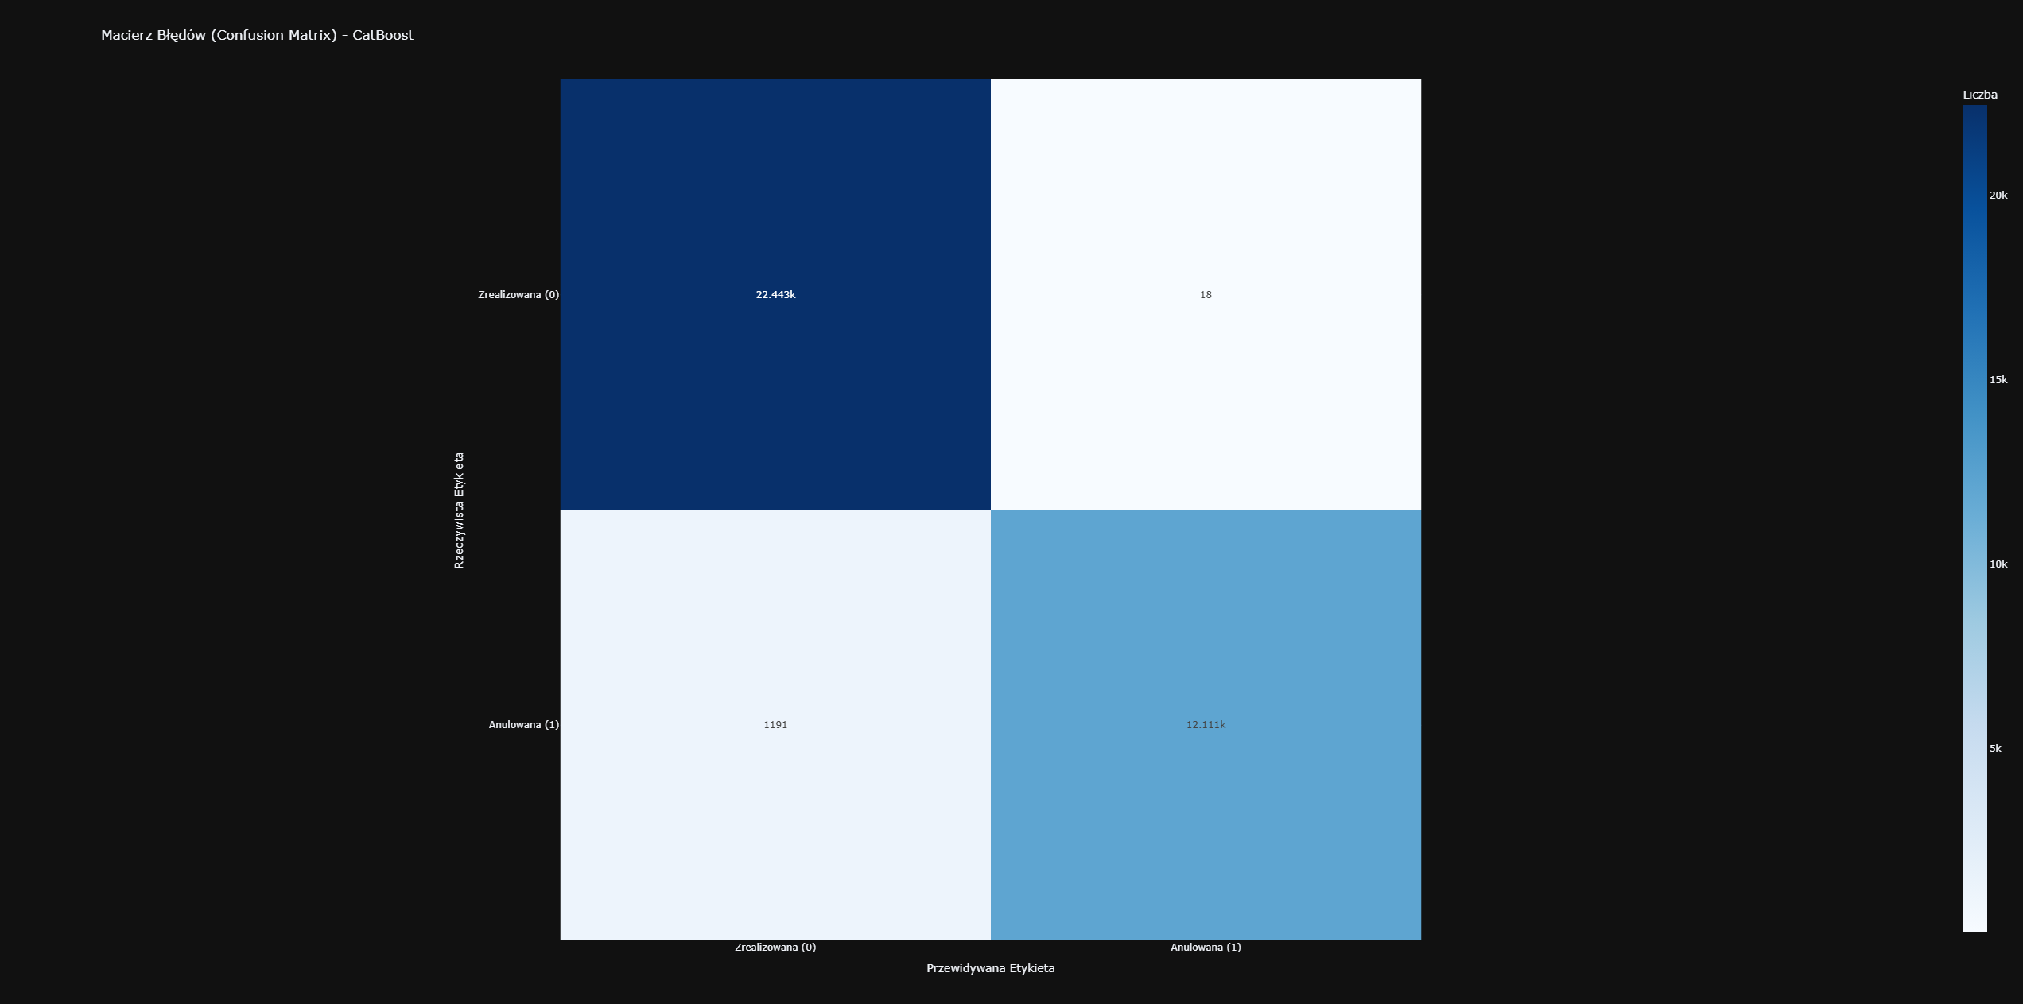
Macierz błędów najlepszego modelu - CatBoost

Slide 28
Dlaczego CatBoost okazał się najlepszy
1. Natywna i Optymalna Obsługa Danych Kategorycznych: Zbiór `hotel_bookings` w znacznej części opiera się na danych jakościowych (np. `deposit_type`, `market_segment`). CatBoost stosuje zaawansowany mechanizm statystyk celu uporządkowanego (*Ordered Target Statistics*), który zapobiega wyciekowi danych (target leakage) podczas kodowania zmiennych, co daje mu przewagę nad tradycyjnym, ręcznym mapowaniem etykiet.
2. Odporność na Przeuczenie (Ordered Boosting): Klasyczne implementacje algorytmów Gradient Boosting (np. domyślny XGBoost czy LightGBM) bywają podatne na przeuczenie przy specyficznych strukturach danych. CatBoost rozwiązuje ten problem za pomocą autorskiej techniki *Ordered Boosting*, opartej na losowych permutacjach zbioru treningowego, co minimalizuje błąd przesunięcia predykcji (*prediction shift*).
3. Symetryczne Drzewa Decyzyjne (Oblivious Trees): CatBoost konstruuje tzw. drzewa zapominalskie (symetryczne), gdzie na każdym poziomie drzewa wykorzystywany jest dokładnie ten sam warunek podziału. Taka struktura działa jak silny regulator, czyni model wysoce stabilnym matematycznie i drastycznie przyspiesza wnioskowanie na zbiorze testowym.
4. Wysoka Skuteczność na Parametrach Domyślnych: Algorytm został zaprojektowany tak, aby osiągać optymalne rezultaty bez konieczności czasochłonnego strojenia hiperparametrów za pomocą siatki (GridSearch), co potwierdziło jego przewagę nad algorytmami takimi jak K-Najbliżsi Sąsiedzi czy Drzewa Decyzyjne.

